Slide 1
Ассоциативные правила в маркетинге и медицине

Slide 2
“Data Mining – это процесс поддержки принятия решений, основанных на поиске в данных скрытых закономерностей. Это технология, которая предназначена для поиска в больших объемах данных неочевидных, но объективных и полезных на практике закономерностей”

Slide 3
Задачи интеллектуального анализа данных
Задачи ИАД
Описательные
Предсказательные
Ассоциативные правила
Кластеризация
Классификация
Прогнозирование

Slide 4
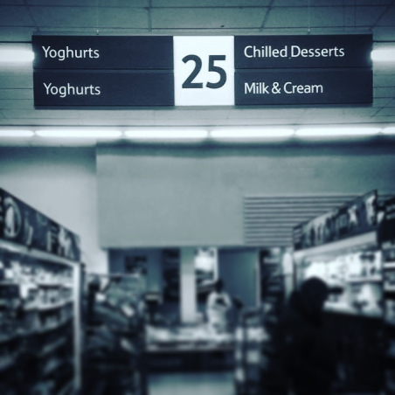
Ассоциативные правила
Цель задачи поиска ассоциативных правил заключается в обнаружении закономерностей между связанными событиями.
Анализ рыночных корзин
Планирование закупки и размещения товаров
Проведение акций и скидок
Проведение рекламной кампании
Создание новых видов товаров (X со вкусом Y)
Сфера услуг
Объединение сервисов X и Y в один пакет услуг
Медицина
Анализ сочетания болезней и симптомов
Выявление коморбидных заболеваний
Product placement in Tesco, UK.

Slide 5

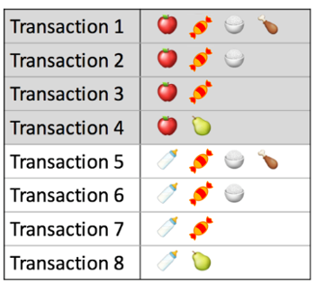



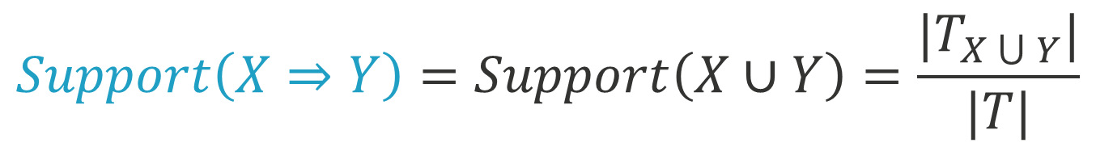
Цель метода ассоциативных правил
Ассоциативным правилом называется импликация $X⇒Y$,
где $X,Y I, X∩Y≠∅,$
Ассоциативные правила имеют следующий вид:
если (условие) то (результат), где условие – это набор объектов из множества I , с которыми связаны (ассоциированы) объекты, включенные в результат данного правила
Поддержка (Support) ассоциативного правила показывает то, как часто в базе данных вместе встречаются $X и Y (\text{т.е . это }\text{дол}\text{я}\text{ строк в}\text{ базе данных}\text{, в которых одновременно присутствуют }\text{X}\text{ и }\text{Y}$).
$$Support\left(X⇒Y\right)=Support\left(X∪Y\right)=\frac{|T_{X ⋃ Y}|}{|T|}$$
Наборы, встречаемость которых выше заданного порога ${Support}_{min}$ считаются часто встречающимися.

Slide 6


Confidence
Достоверность (Confidence) показывает, как часто в записях базы данных, содержащих X, одновременно присутствует Y , т.е. оценивает вероятность того, что из наличия записи набора X следует наличие в ней набора Y
$$Confidence\left(X⇒Y\right)=\frac{Support(X⇒Y)}{Support(X)}$$

Slide 7

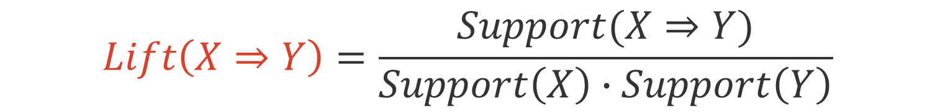
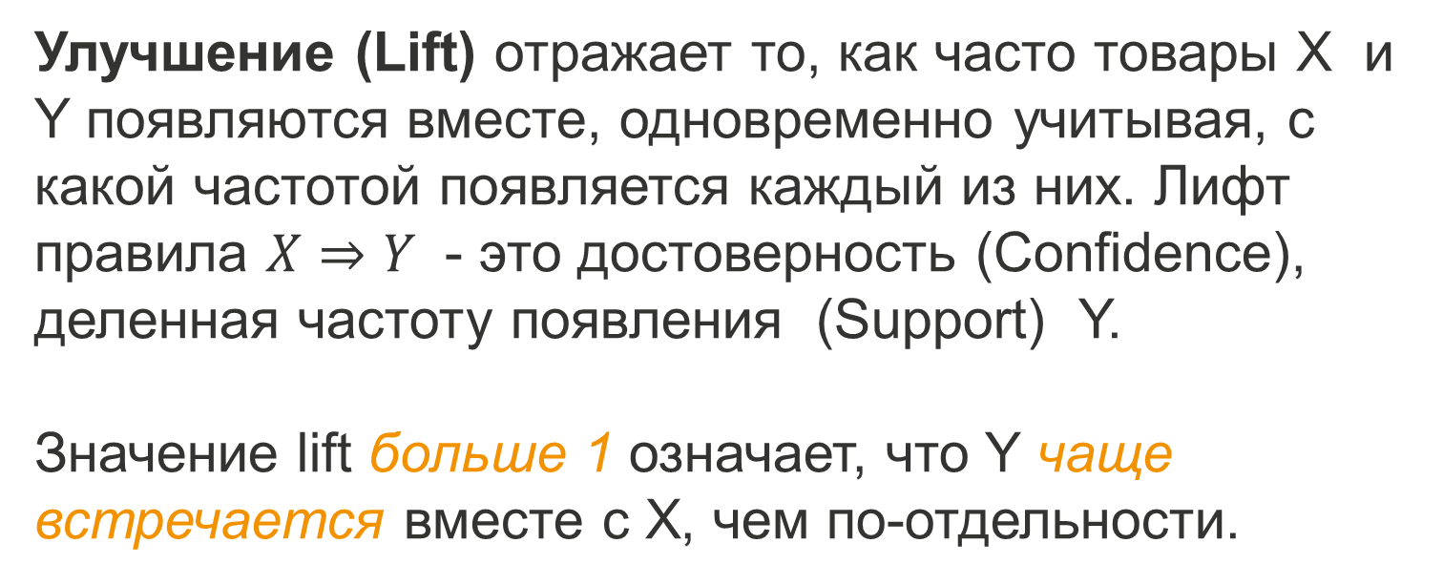
Lift
Улучшение (Lift) отражает то, как часто товары X и Y появляются вместе, одновременно учитывая, с какой частотой появляется каждый из них. Лифт правила $X⇒Y$ - это достоверность (Confidence), деленная частоту появления (Support) Y.
Значение lift больше 1 означает, что Y чаще встречается вместе с X, чем по-отдельности.
$$Lift\left(X⇒Y\right)=\frac{Support(X⇒Y)}{Support\left(X\right)∙Support\left(Y\right)}$$

Slide 8
Сравнение Confidence и Lift на примере
Конфеты и Вода обладают наибольшей поддержкой, что обеспечивает высокую достоверность правила {Конфеты => Вода}. Однако, Lift = 1 указывает на отсутствие значимых ассоциаций между этими товарами.
Правило {Конфеты => Косметика} обладает низкой достоверностью вследствие невысокой поддержки Косметики. Однако, если покупается косметика, то, вероятнее всего, с этим товаром покупают Конфеты, что подтверждает Lift = 2,0.
Transaction | Support
Конфеты | 0.1
Вода | 0.2
Ягоды | 0.03
Косметика | 0.005
Transaction | Support | Confidence | Lift
Конфеты => Вода | 0.01 | 0,2 | 1,0
Конфеты => Ягоды | 0,001 | 0.01 | 0,3
Конфеты => Косметика | 0,001 | 0.01 | 2,0

Slide 9
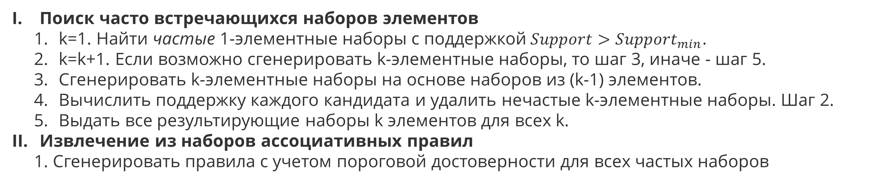
Алгоритм Apriori
Поиск часто встречающихся наборов элементов
k=1. Найти частые 1-элементные наборы с поддержкой$Support>{Support}_{min}$.
k=k+1. Если возможно сгенерировать k-элементные наборы, то шаг 3, иначе - шаг 5.
Сгенерировать k-элементные наборы на основе наборов из (k-1) элементов.
Вычислить поддержку каждого кандидата и удалить нечастые k-элементные наборы. Шаг 2.
Выдать все результирующие наборы k элементов для всех k.
Извлечение из наборов ассоциативных правил
1. Сгенерировать правила с учетом пороговой достоверности для всех частых наборов
1-элементные наборы
2-элементные наборы
Min support = 3%
Набор | Число
Хлеб | 4%
Кола | 2%
Молоко | 4%
Конфеты | 3%
Масло | 4%
Яйца | 1%
Набор | Число
{Хлеб, Молоко} | 3%
{Хлеб, Конфеты} | 2%
{Хлеб, Масло} | 3%
{Молоко, Конфеты} | 2%
{Молоко, Масло} | 3%
{Конфеты, Масло} | 3%
3-элементные наборы
Набор | Число
{Хлеб, Молоко, Масло} | 3

Slide 10
Уменьшение числа кандидатов
Создание кандидатов – затратная операция, которая может привести к созданию множеств кандидатов, имеющих большой объем.
• Принцип Apriori: Набор из k элементов будет часто встречаться, если все его подмножества из k-1 элемента тоже были часто встречающимися
• Свойство антимонотонности поддержки: с ростом размера набора элементов поддержка уменьшается или остается такой же
1-элементные наборы
2-элементные наборы
Min support = 3
Набор | Число
Хлеб | 4%
Кола | 2%
Молоко | 4%
Конфеты | 3%
Масло | 4%
Яйца | 1%
Набор | Число
{Хлеб, Молоко} | 3%
{Хлеб, Конфеты} | 2%
{Хлеб, Масло} | 3%
{Молоко, Конфеты} | 2%
{Молоко, Масло} | 3%
{Конфеты, Масло} | 3%
3-элементные наборы
Набор | Число
{Хлеб, Молоко, Масло} | 3%
$$Полный перебор:2^{6}=64$$
$${При рассмотрении каждого подмножества: C}_{6}^{1}+C_{6}^{2}+C_{6}^{3}=41$$
$${С учетом свойства антимонотонности поддержки: C}_{6}^{1}+C_{4}^{2}+C_{3}^{3}=13$$

Slide 11
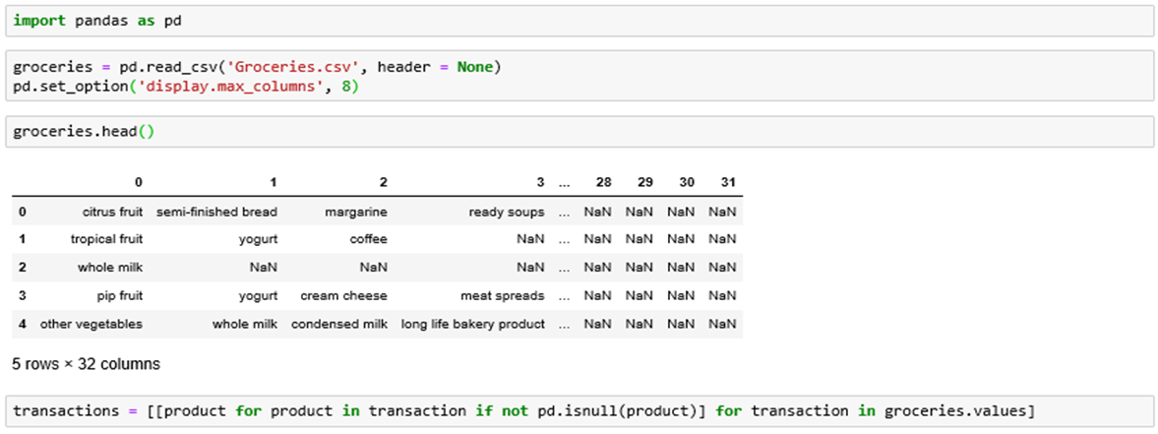
Построение ассоциативных правил на Python

Slide 12
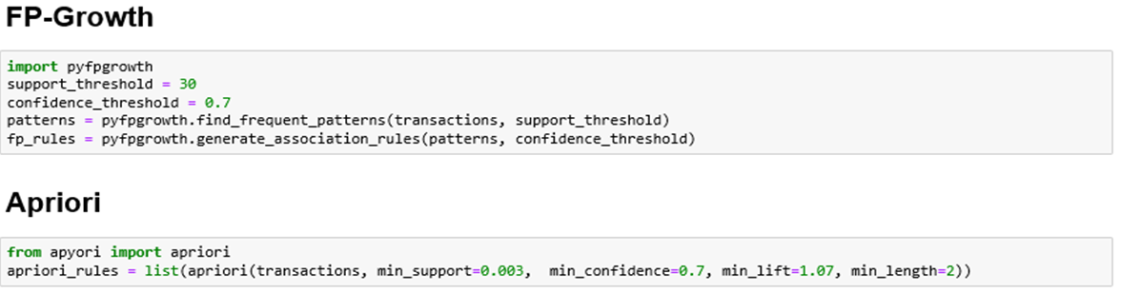
Построение ассоциативных правил на Python

Slide 13
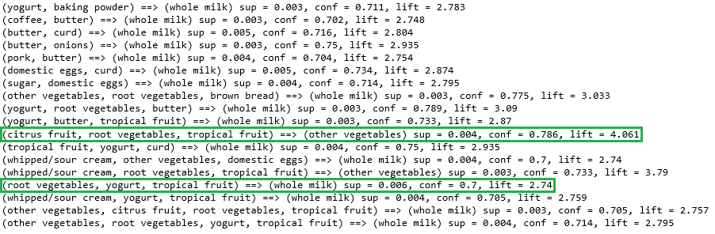
Ассоциативные правила (вывод алгоритма Apriori)

Slide 14
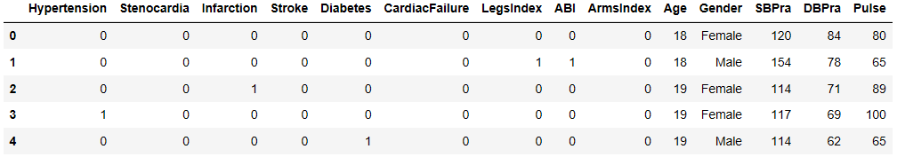
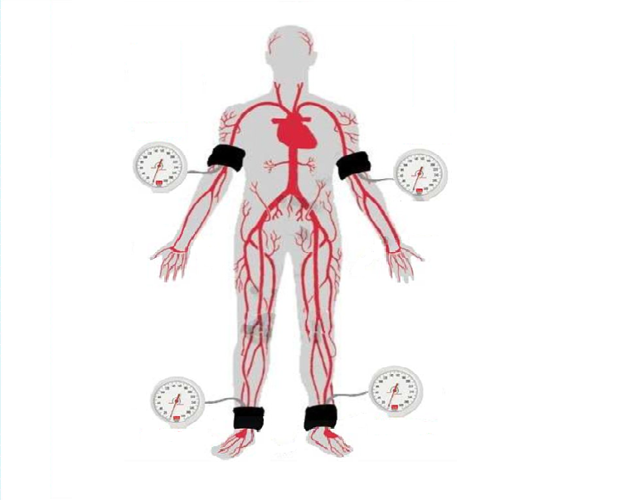
Медицинский набор данных и маркёры атеросклероза
ArmsIndex =1, if |ΔSBPa|=| SBPra - SBPla |≥15; else 0
LegsIndex = 1, if |ΔSBPl|=| SBPrl - SBPll |≥15; else 0
ABI = 1, if SBPl(r)l/ SBPl(r)a≤0.9; else 0
ABI - Ankle-Brachial Index
SBP – Systolic Blood Pressure

Slide 15
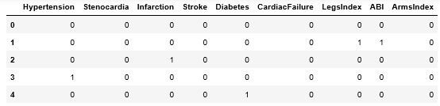

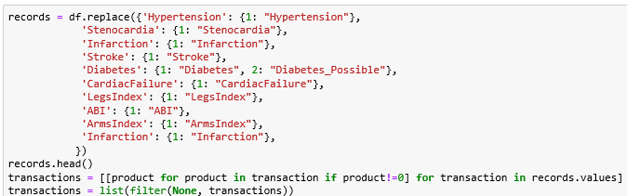
Python: обработка категориальных признаков

Slide 16
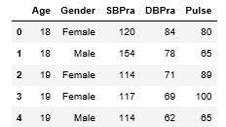

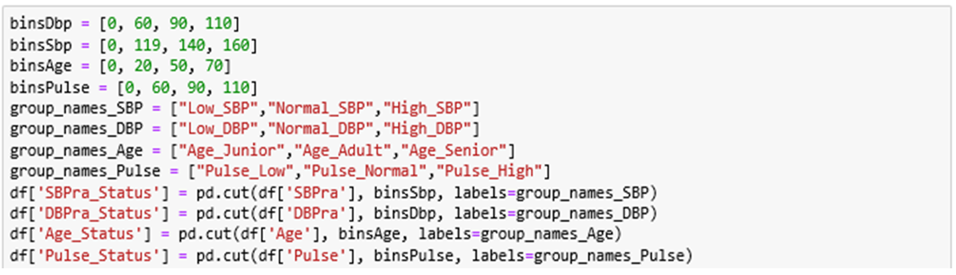
Python: обработка числовых признаков

Slide 17
Пример набора правил
Классификация правил:
Полезные
Тривиальные
Неочевидные
Rule | Support | Confidence | Lift
Obesity, SBPra_High, Gender_Female ==> ArmsIndex | 0.03 | 0.20 | 2.30
Glucose_High ==> Diabetes | 0.08 | 0.72 | 5.39
Age_Senior, Obesity, Stenocardia ==> Cardiac Failure | 0.03 | 0.56 | 5.24
Hypertension, ABI ==> PPla_High | 0.02 | 0.89 | 2.44
SBPra_High, Smoker ==> Gender_Male | 0.05 | 0.90 | 3.63
Gender_Female, Age_Senior, Abdominal Obesity ==> Cardiac Failure | 0.05 | 0.30 | 2.78

Slide 18
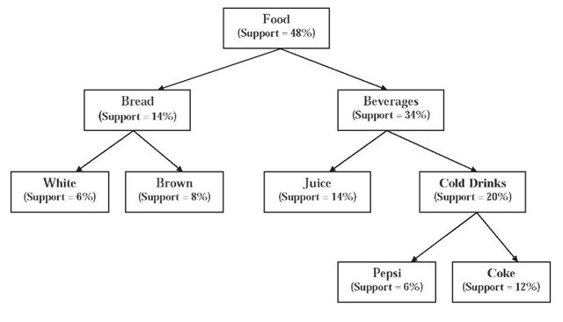
Построение обобщенных правил

Slide 19

Секвенциальный анализ
Дата | Время | Источник сбоя | Код ошибки
01.01.2019 | 15:04:23 | Станция 1 | A
01.01.2019 | 16:45:46 | Станция 1 | F
01.01.2019 | 18:32:26 | Станция 4 | Z
01.01.2019 | 20:07:11 | Станция 5 | H
01.01.2019 | 20:54:43 | Станция 1 | Q
$$T_{1}=\left\{\left(A,\text{15:04:23}\right),\left(F,\text{16:45:46} \right), (Q,\text{20:54:43} )\right\}$$

